Slide 1
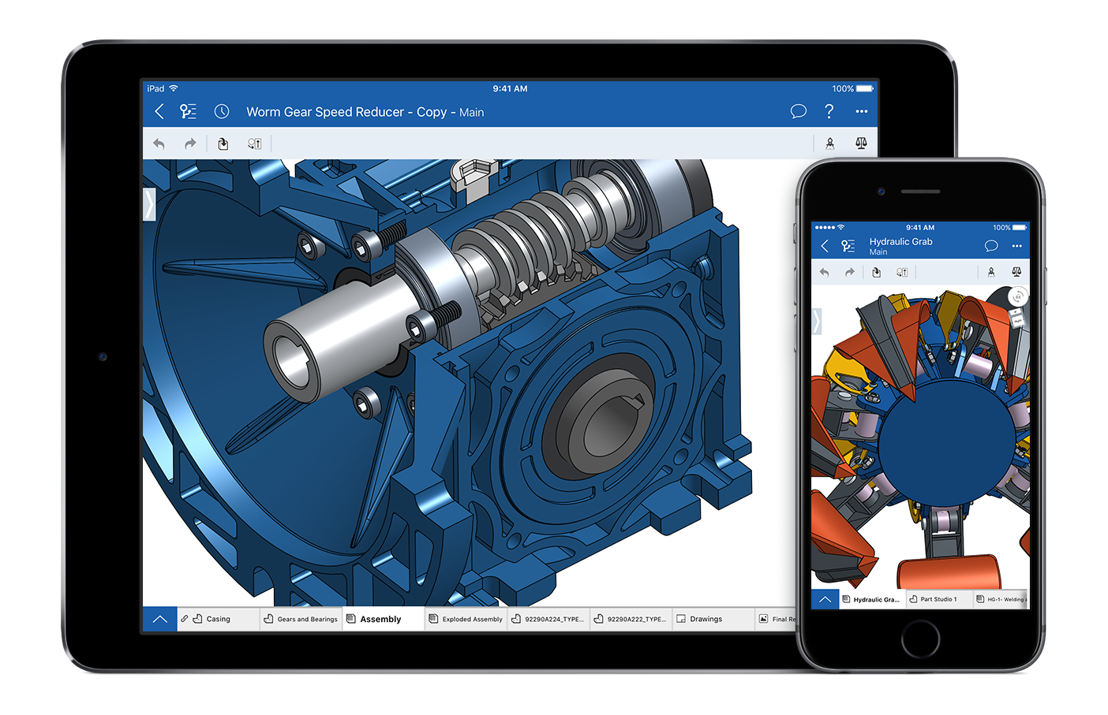

Marcos Febrero

Slide 2


Que é Onshape?
E un nova aplicación profesional de modelaxe en 3D
Colaborativa , asociativa
1ª e única que funciona na nube como programa de deseño
Paramétrico e de asociación directa.

Slide 3


Diferencias con outro programa de Cad
O equipo de deseño normalmente traballa nun mesmo sitio e pode compartir archivos entre outros usuarios por email...
En Onhape poden traballar varias persoas no mesmo proxecto simultaneamente e estar en calquera parte do mundo.

Slide 4
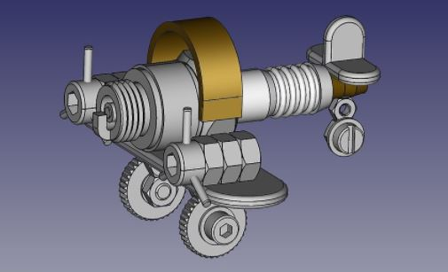

As contas libres non están pechadas coma noutros programas de Cad.
Outros programas ceden as licencias educativas con período de caducidade. En Onshape non, é para sempre.

Slide 5

Con outros programas cando cambiamos ou renovamos a licencia, cada vez requiren mellores PC, con Onshape non, ó estar na nube.
Cunha licencia gratuíta podemos compartir ata 10 arquivos privados (cada arquivo pode levar varias carpetas e deseños) (podemos deseñar unha fábrica con todos os elementos, e metelos nun arquivo).

Slide 6

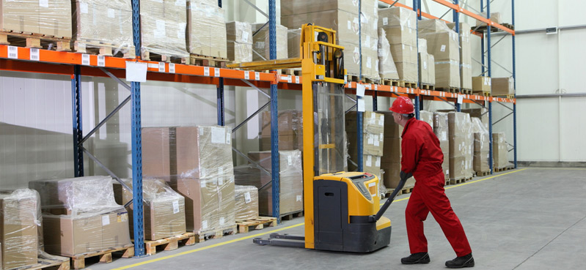
As licencias públicas teñen un máximo de capacidade de almacenamento de 5GB. Unha vez superado este espazo temos que borrar algún arquivo se queremos seguir gardando.

Slide 7

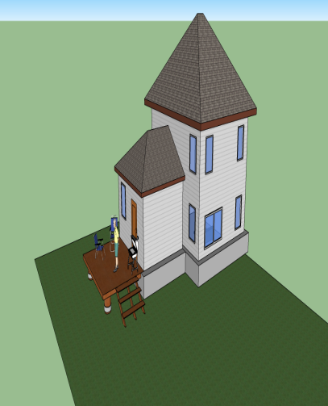


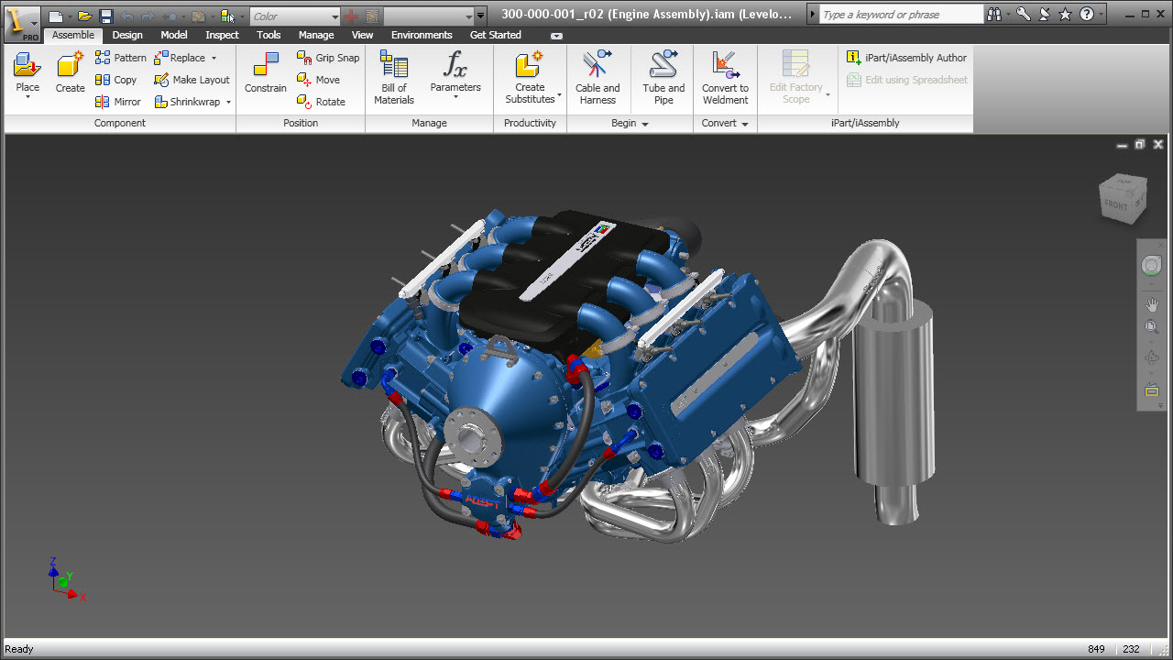

Polo demais
É igual que calquera outro programa de cad.

Slide 8
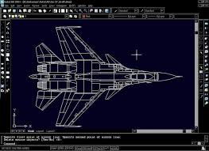
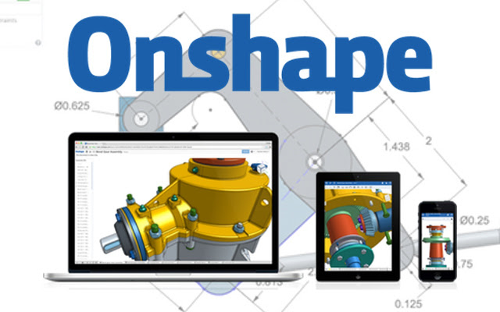
FIN

